Slide 1



Slide 2



牛市中继
绵长更胜辉煌
叶译枫 | 执业编号:A1120624100003
·
经传多赢资深投顾
·
长期深耕金融行业，擅长稳健长期跟踪市场，挖掘价值洼地，捕捉结构性机会，强调对于个股需要有明确的位置感。提倡价值兜底，再同时寻求超额收益的操作方法，提出软件与市场结合的四个选股维度，独创《价值背离》《龙头主升浪战法》深受大家的喜爱。

Slide 3


第一章
牛市逻辑没有变化
第二章
十四五收官与主题展望
第三章
绵长慢牛 业绩托底
第四章
大处着眼 小处着手

Slide 4
PART 01
牛市逻辑没有变化

Slide 5
牛市的叙事主线都还在：
​
国外的降息周期
反内卷
国家发展改革委、市场监管总局发布关于《中华人民共和国价格法修正草案（征求意见稿）》公开征求意见的公告。规范市场价格秩序，治理“内卷式”竞争。
资产收益率下行
提振内需 提升消费
贸易战无惧威胁
九部门：商务部等9部门9月16日对外发布《关于扩大服务消费的若干政策措施》提出五方面19条举措。
美国和中国同意寻求延长为期 90 天的关税休战期。

Slide 6
下半年的市场定调：
中共中央政治局7月30日召开会议，决定今年10月在北京召开中国共产党第二十届中央委员会第四次全体会议。会议指出，宏观政策要持续发力、适时加力；深入实施提振消费专项行动，在扩大商品消费的同时，培育服务消费新的增长点；增强国内资本市场的吸引力和包容性，巩固资本市场回稳向好势头。
会议强调，做好下半年经济工作，要坚持以习近平新时代中国特色社会主义思想为指导，坚持稳中求进工作总基调，完整准确全面贯彻新发展理念，加快构建新发展格局，保持政策连续性稳定性，增强灵活性预见性，着力稳就业、稳企业、稳市场、稳预期，有力促进国内国际双循环，努力完成全年经济社会发展目标任务，实现“十四五”圆满收官。
中美：美国和中国同意寻求延长为期 90 天的关税休战期。此前，双方在斯德哥尔摩进行了为期两天的建设性会谈，旨在化解世界两大经济体之间不断升级的贸易战，避免全球经济增长面临威胁。
​
资本市场定位从“活跃”到“巩固”，A股 向上的斜率会降低
删除了降准降息的表述，新增了 “促进社会综合融资成本下行”， 并不是不降了，而是2季度降过了，接下去看形势再定，保持可进可退
预计要震荡调整，板块轮动为主，要重视红利的价值，会降温一下，反内卷放低预期。

Slide 7
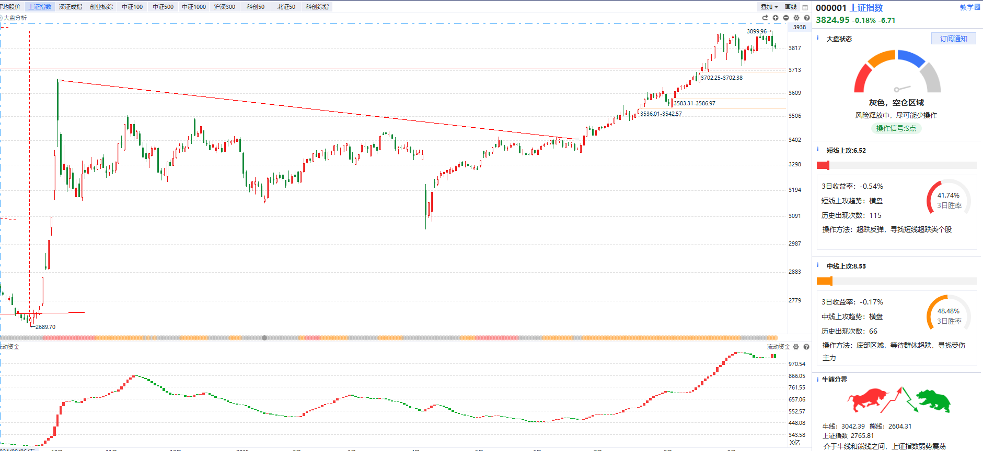
对牛市肯定是极力呵护的，但斜率不能太陡峭。国家队现在的稳定性管理进入了 斜率管理”的时间

Slide 8
PART 02
十四五收官与主题展望

Slide 9
    十四五的总结
中央企业科技创新的沃土结出了累累硕果，集成电路、工业母机、工业软件等领域一批“卡脖子”关键核心技术集中攻克，嫦娥六号、梦想号、“奋斗者”号、深地一号等一批“大国重器”捷报频传，C919大型客机、国产大型邮轮持续擦亮“中国制造”名片，九三阅兵中系列新域新质作战力量震撼亮相，极大提振了民族自信自强的志气、骨气和底气。​​
我国中低端芯片已占据全球 70% 市场份额，虽在 7 纳米以下高端制程暂落后，但预计三年内有望实现追赶，我们也提到未来我们国内将占据更多的中低端市场
智能制造
集成电路
软件信息

Slide 10
    主题展望
九部门：商务部等9部门9月16日对外发布《关于扩大服务消费的若干政策措施》提出五方面19条举措，包括开展“服务消费季”系列促消费活动，支持优质消费资源与知名IP跨界合作，因地制宜延长热门文博场馆、景区营业时间，优化预约方式，鼓励推行免预约，优化学生假期安排，完善配套政策等，增加优质服务供给，更好满足人民群众多样化服务消费需求。​
“十五五”期间还将继续减少服务消费领域的限制性措施。商务部通过“对外开放”和“对内放开”解决供给侧优质服务短缺的问题
工信部：发布《新型储能技术发展路线图（2025-2035年）》。路线图规划的发展目标为：2027年，新型储能产业步入规模化发展初期，全国新型储能装机超过1.8亿千瓦
科技创新
碳达峰
提振内需

Slide 11
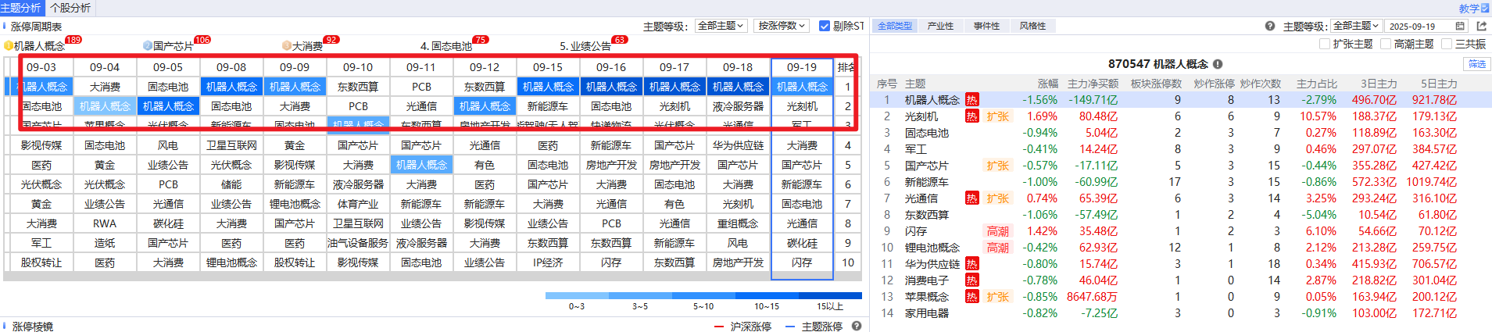
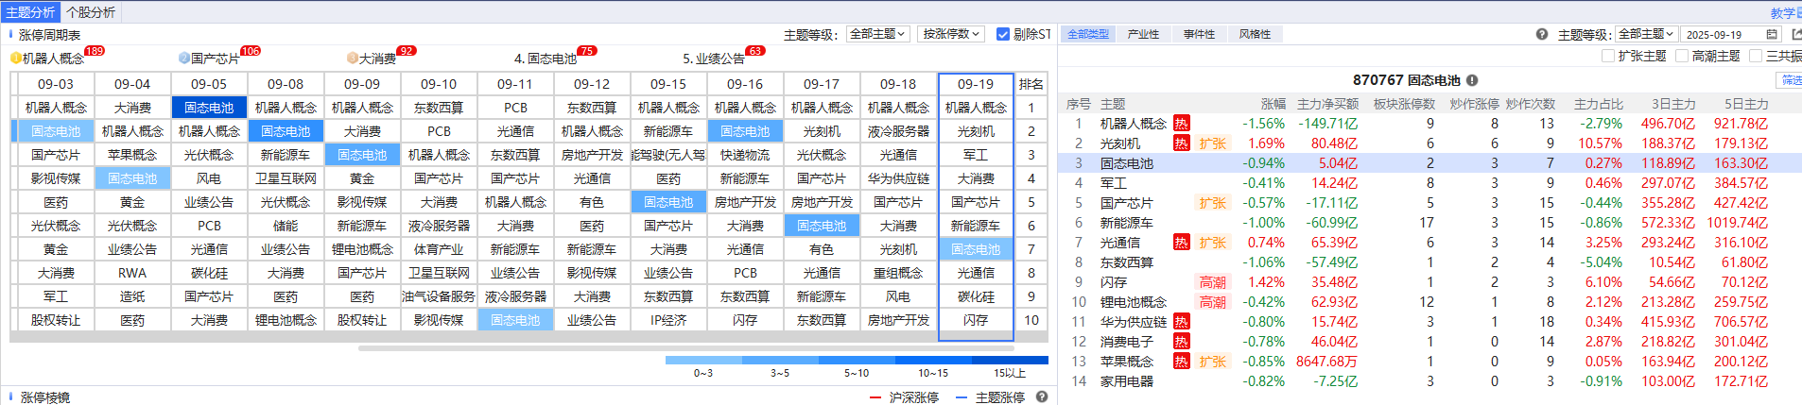
经传多赢资深投顾 :叶译枫丨执业编号:A1120624100003 风险提示:观点基于软件数据和理论模型分析，仅供参考，不构成买卖建议，股市有风险，投资需谨慎

Slide 12
PART 03
绵长慢牛 业绩托底

Slide 13
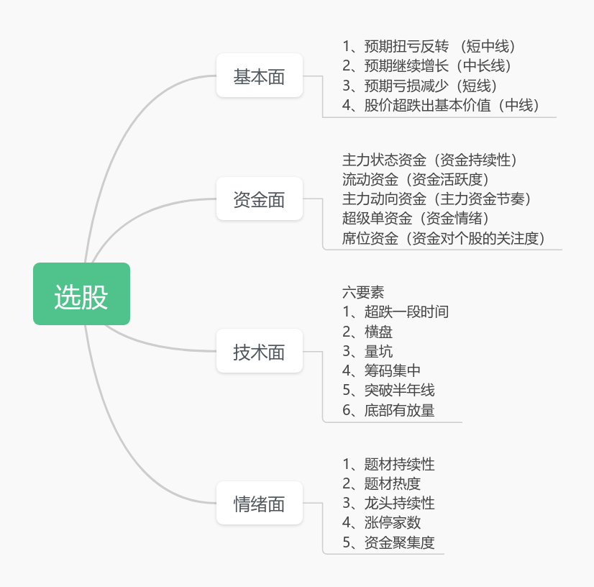
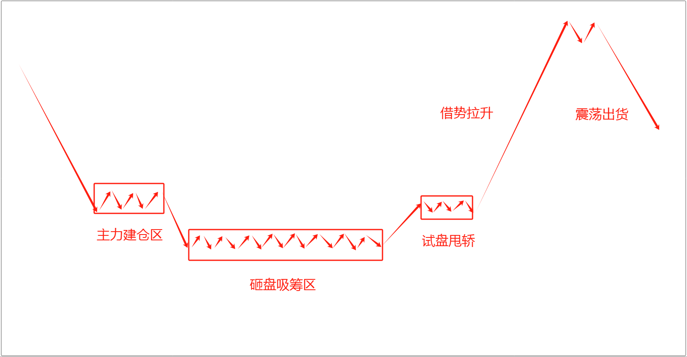
    选股重在思路
核心理念： 价值策略兜底稳步增值，同时寻找有主升浪逻辑方向增厚收益！
选股思路：位置要低，安全边际要高，持股周期尽量在主升趋势中。选股构思：营业收入持续增长，主力资金已经进场，主力动向异动。
经传多赢资深投顾 :叶译枫丨执业编号:A1120624100003 风险提示:观点基于软件数据和理论模型分析，仅供参考，不构成买卖建议，股市有风险，投资需谨慎

Slide 14
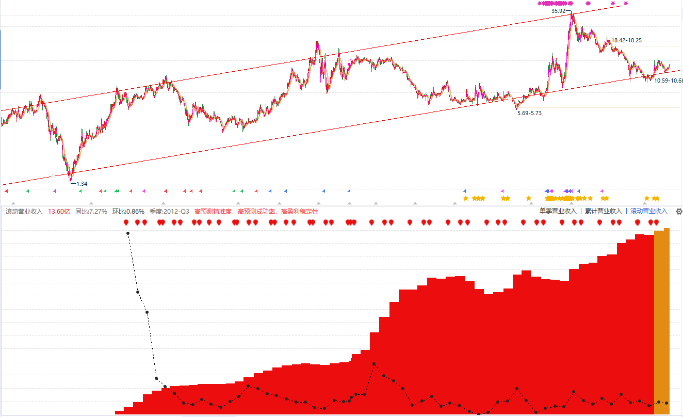
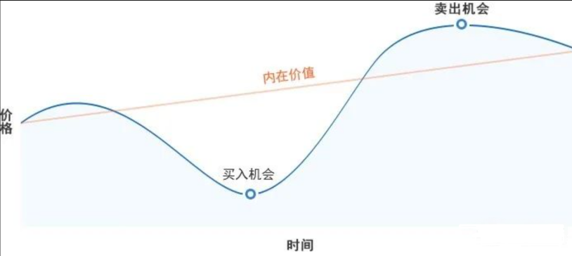
    滚动营业收入判断股价位置
股价总是会围绕内在价值波动
1、营业收入确定股价趋势和空间高度
2、公司利润情况确定股价的弹性
经传多赢资深投顾 :叶译枫丨执业编号:A1120624100003 风险提示:观点基于软件数据和理论模型分析，仅供参考，不构成买卖建议，股市有风险，投资需谨慎

Slide 15
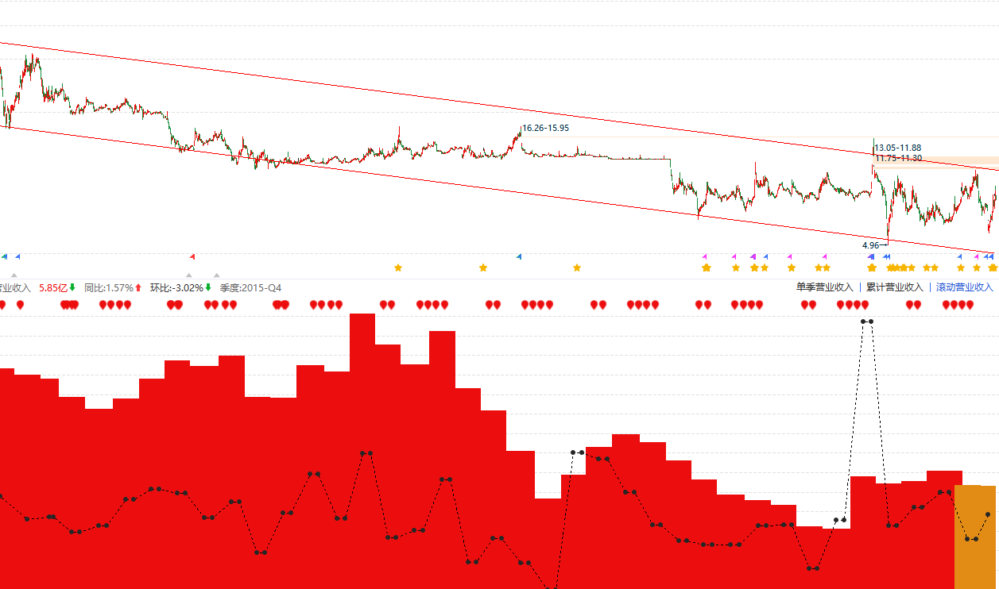
    滚动营业收入判断股价位置
股价总是会围绕内在价值波动
1、营业收入确定股价趋势和空间高度
2、公司利润情况确定股价的弹性
经传多赢资深投顾 :叶译枫丨执业编号:A1120624100003 风险提示:观点基于软件数据和理论模型分析，仅供参考，不构成买卖建议，股市有风险，投资需谨慎

Slide 16
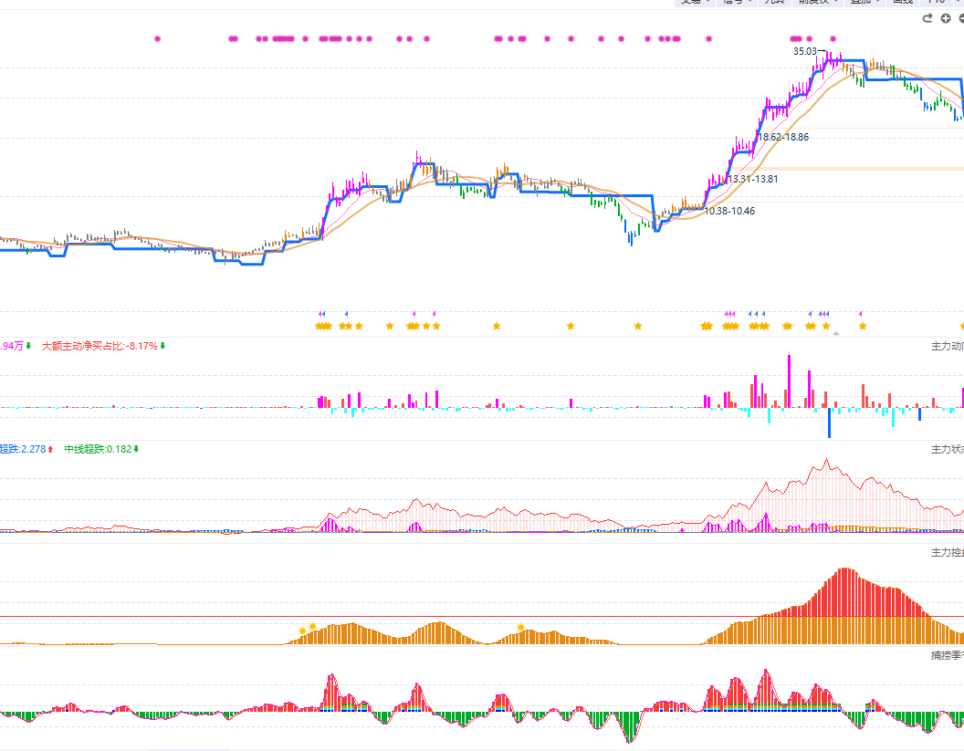
    【主升的主要特征】
经传多赢资深投顾 :叶译枫丨执业编号:A1120624100003 风险提示:观点基于软件数据和理论模型分析，仅供参考，不构成买卖建议，股市有风险，投资需谨慎

Slide 17
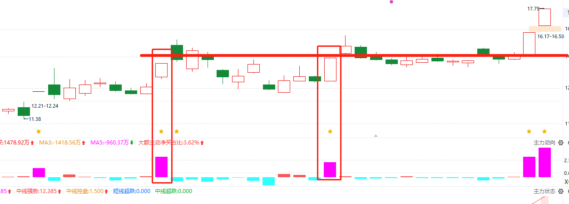
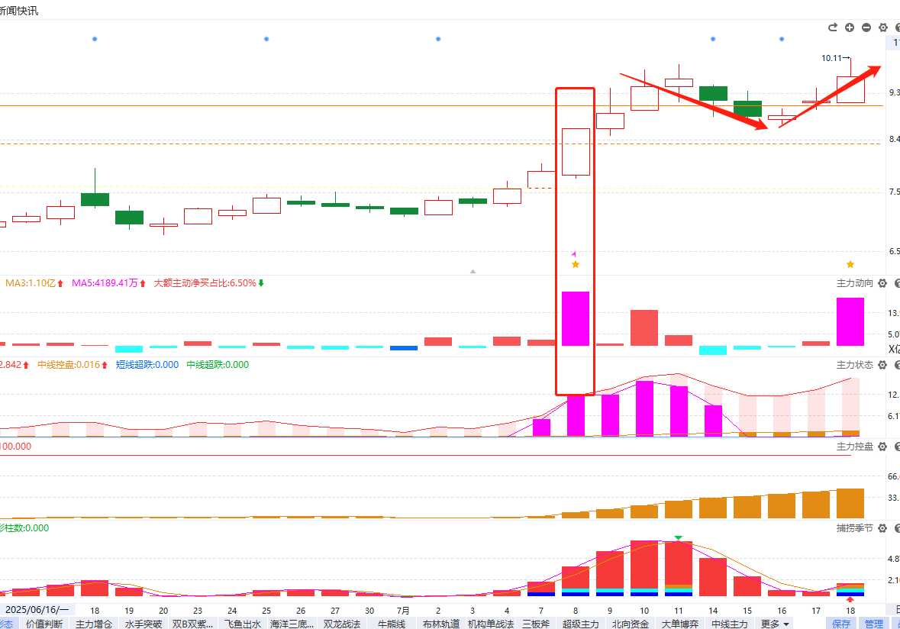
    【主力动向核心理念】
同价位吸筹
【主力只会将资金动用在非动用不可的地方】
涨停复制
经传多赢资深投顾 :叶译枫丨执业编号:A1120624100003 风险提示:观点基于软件数据和理论模型分析，仅供参考，不构成买卖建议，股市有风险，投资需谨慎

Slide 18
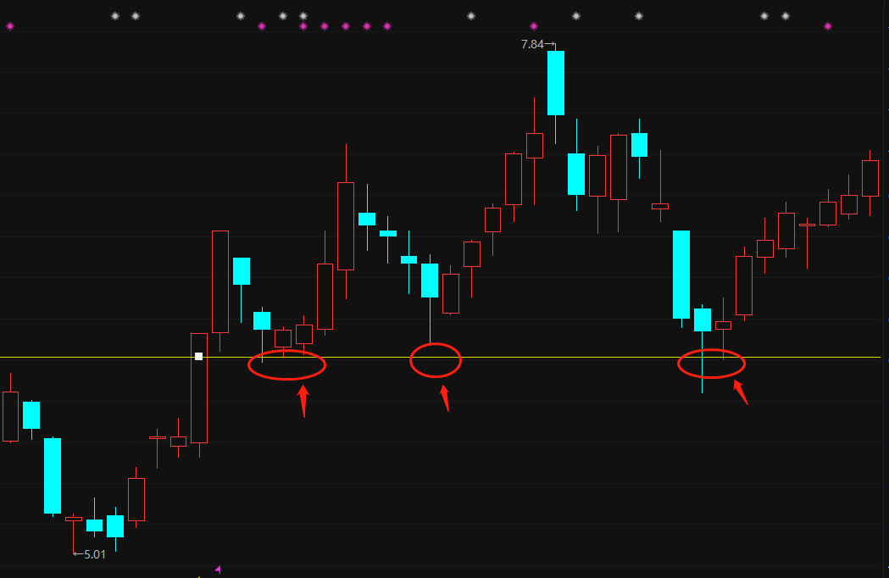
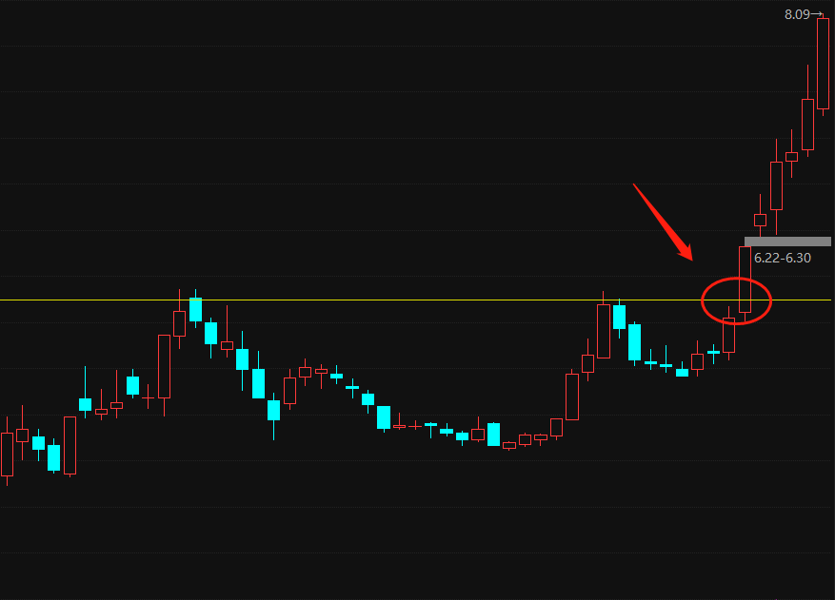
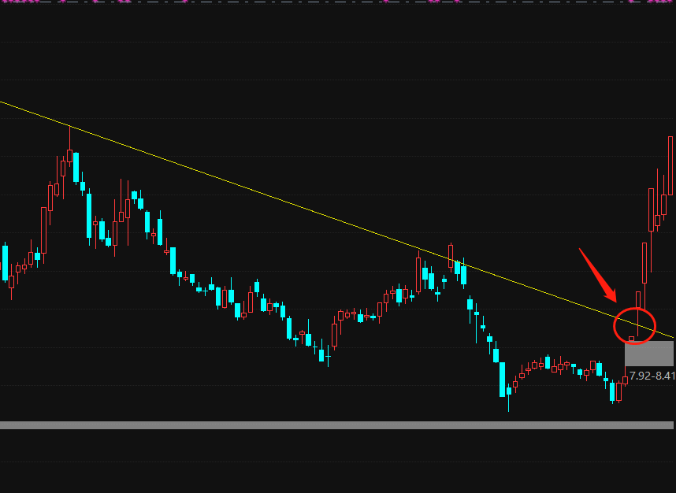
发现主力的节奏，才能与主力共鸣。 股价在运行中会有很多筹码聚集的关键点。 从技术面趋势角度来说，就是在趋势形态的关键点择时。 根据趋势变化，可以把股价的关键点分为【转折型】、【突破型】、【支撑型】
【支撑型】----在关键平台形成有效支撑
【突破型】----在关键平台形成有效突破
【转折型】----在关键平台形成有效的反转
经传多赢投资顾问：叶译枫（A1120624100003）观点基于软件数据和理论模型分析，仅供参考，不构成投资建议市场有风险，投资需谨慎。

Slide 19
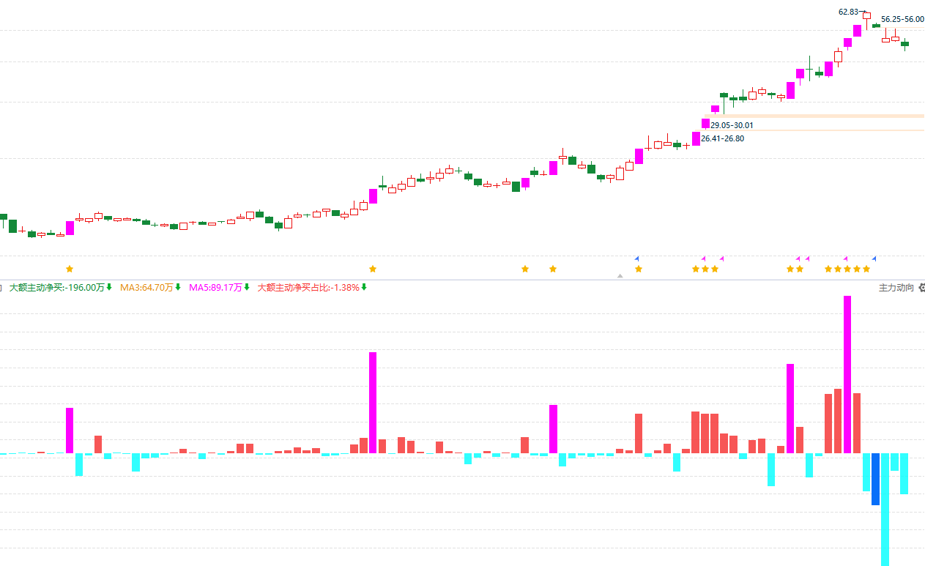
    【资金状态的始末】
经传多赢资深投顾 :叶译枫丨执业编号:A1120624100003 风险提示:观点基于软件数据和理论模型分析，仅供参考，不构成买卖建议，股市有风险，投资需谨慎

Slide 20
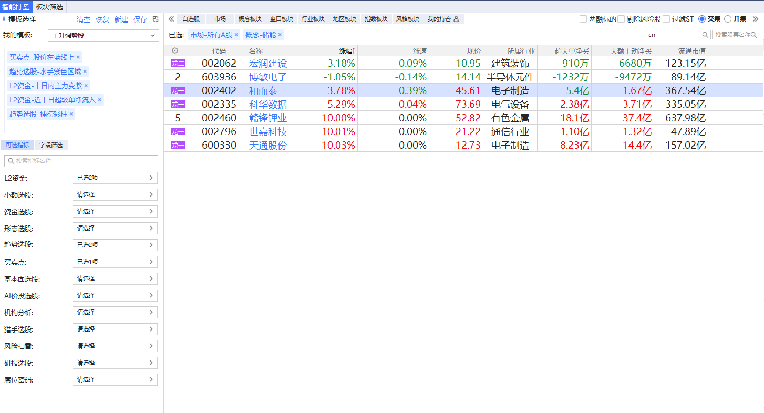
    【资金状态的始末】
经传多赢资深投顾 :叶译枫丨执业编号:A1120624100003 风险提示:观点基于软件数据和理论模型分析，仅供参考，不构成买卖建议，股市有风险，投资需谨慎

Slide 21
PART 04
大处着眼 小处着手

Slide 22
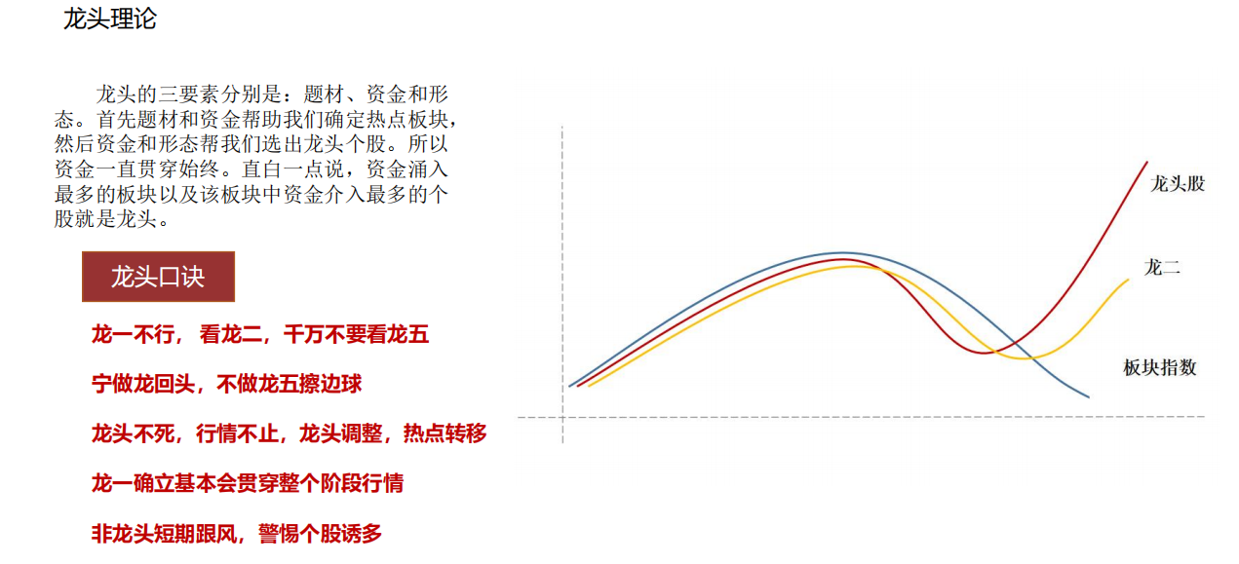
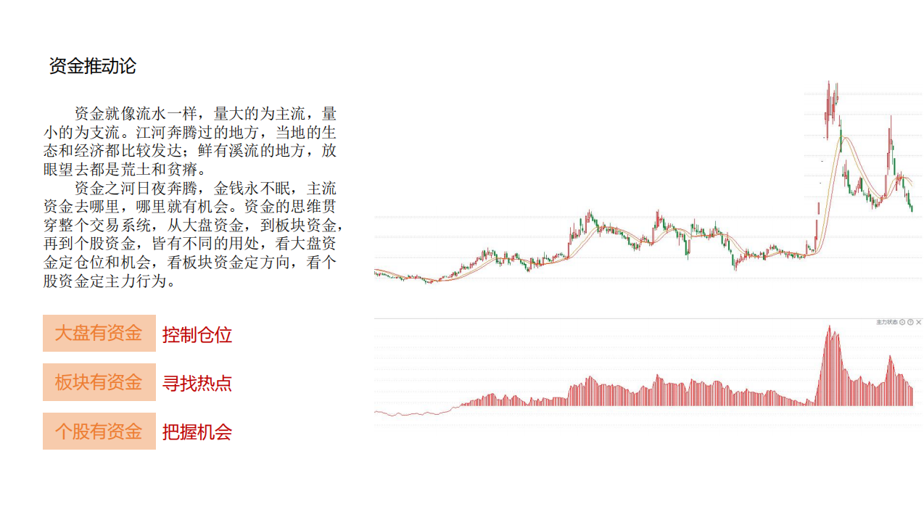
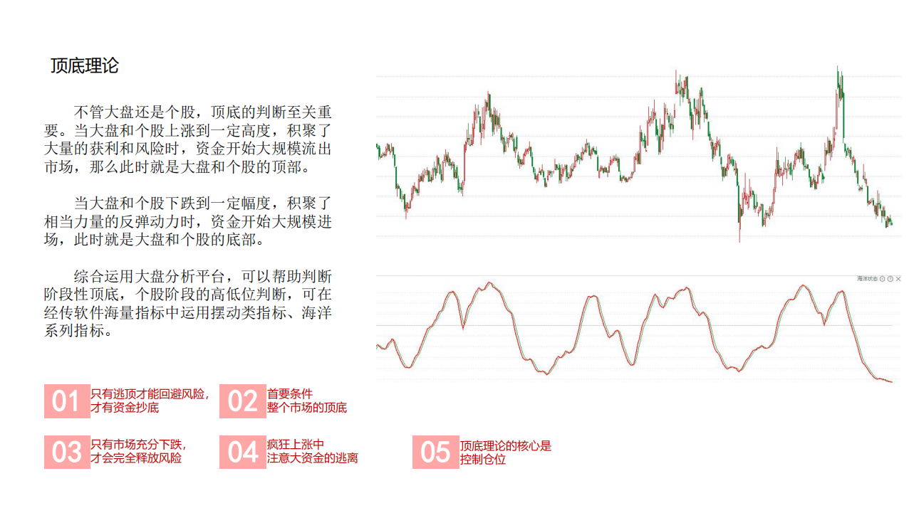
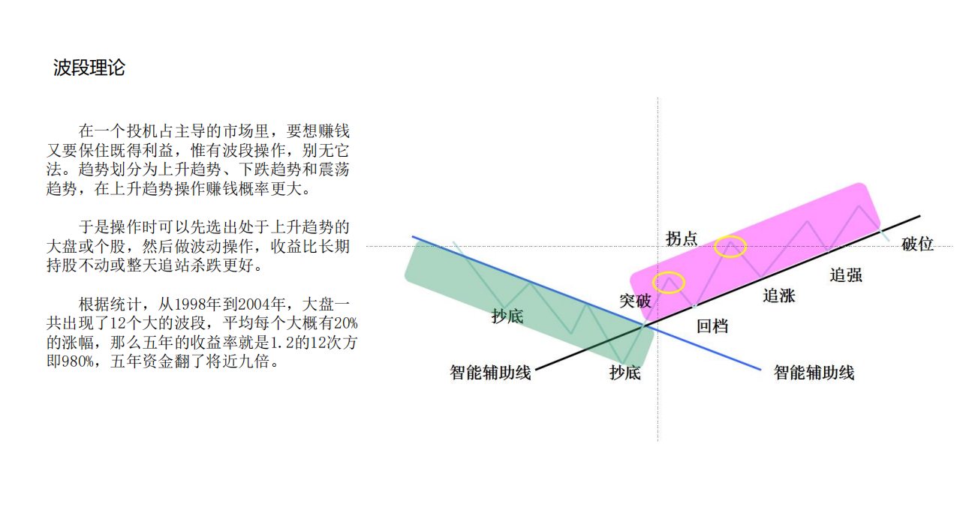
    经传四大炒股基础理论
一轮行情中，大面积的龙头出现说明资金认可
大面积资金认可的主题中会有很多龙头反复接力
经传多赢资深投顾 :叶译枫丨执业编号:A1120624100003 风险提示:观点基于软件数据和理论模型分析，仅供参考，不构成买卖建议，股市有风险，投资需谨慎

Slide 23
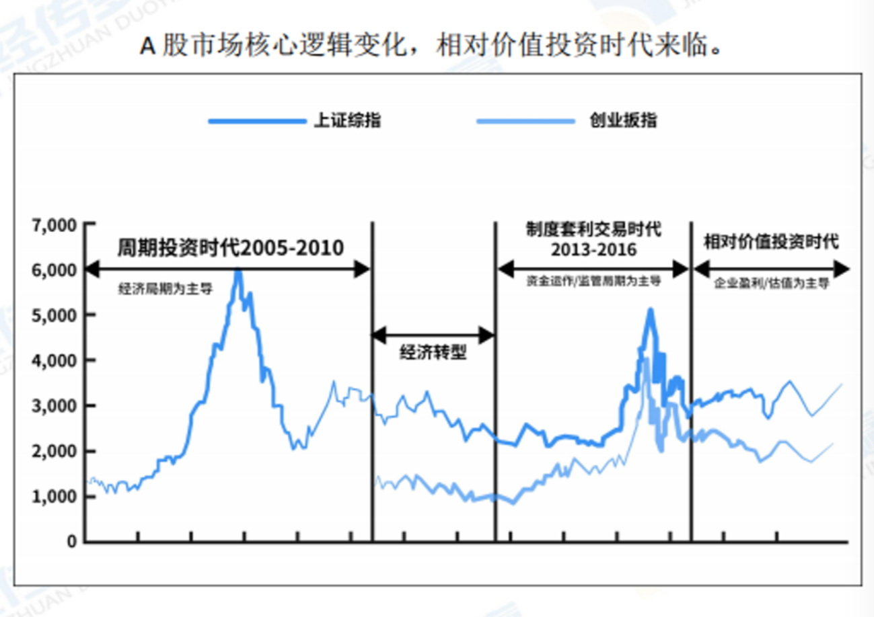
    经传四大炒股基础理论
主题投资的核心原因
量能与市场规模的不匹配
随着我们A股数量 越来越多，普涨普跌的情况是越来越困难的。
未来A股的分化将会越来越明显。
就会衍生出板块分化的投资机会
解决行情分化、板块分化的机会的问题……
市场分化带来的会是对热点的炒作 ，
资金聚集必然会带来超出价值的价格，
当市场进入分化行情的时候必然要用到相关的工具
经传多赢资深投顾 :叶译枫丨执业编号:A1120624100003 风险提示:观点基于软件数据和理论模型分析，仅供参考，不构成买卖建议，股市有风险，投资需谨慎

Slide 24
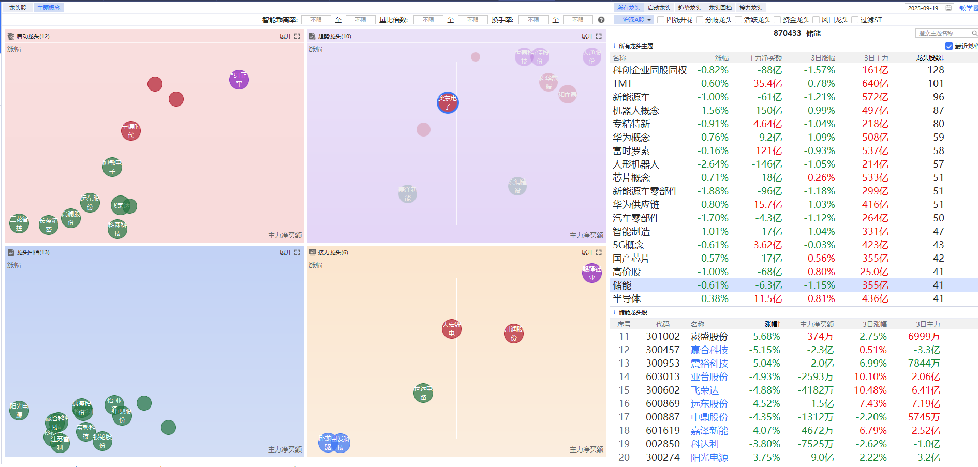
1、选择趋势龙头 ----主题概念
1、筛选主题 龙头股数靠前的板块
2、股票池倒序，通过业绩筛选业绩好位置低的个股
经传多赢资深投顾 :叶译枫丨执业编号:A1120624100003 风险提示:观点基于软件数据和理论模型分析，仅供参考，不构成买卖建议，股市有风险，投资需谨慎

Slide 25
